Slide 1

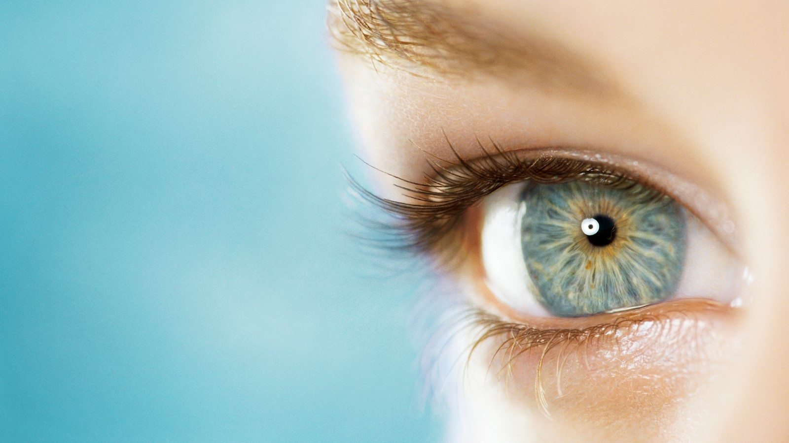
Corso di Laurea Magistrale in Informatica
Una metodologia di Explainable AI per la diagnosi di malattie da
Tomografia Ottica Computerizzata (OCT)
Candidato:
Pierluigi Liguori
Relatori:
Prof. Vincenzo Deufemia
Dott. Stefano Cirillo
Dott. Gaetano Cimino

Slide 2

Healthcare nell’era dell’
Industria 4.0
Assistenza sanitaria proattiva
Cure customizzate e monitoraggi real-time
Supporto nel processo diagnostico con sistemi di AI

Slide 3
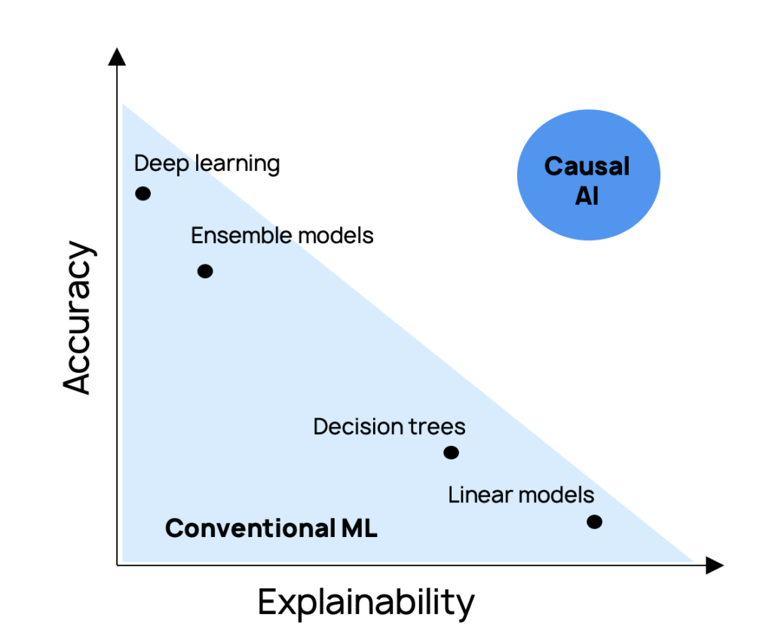


Un trade-off per
l’ explainability
« Il settore sanitario ha bisogno di sistemi che diano spiegazioni per le predizioni generate »
Textual explanation
Visual
explanation

Slide 4
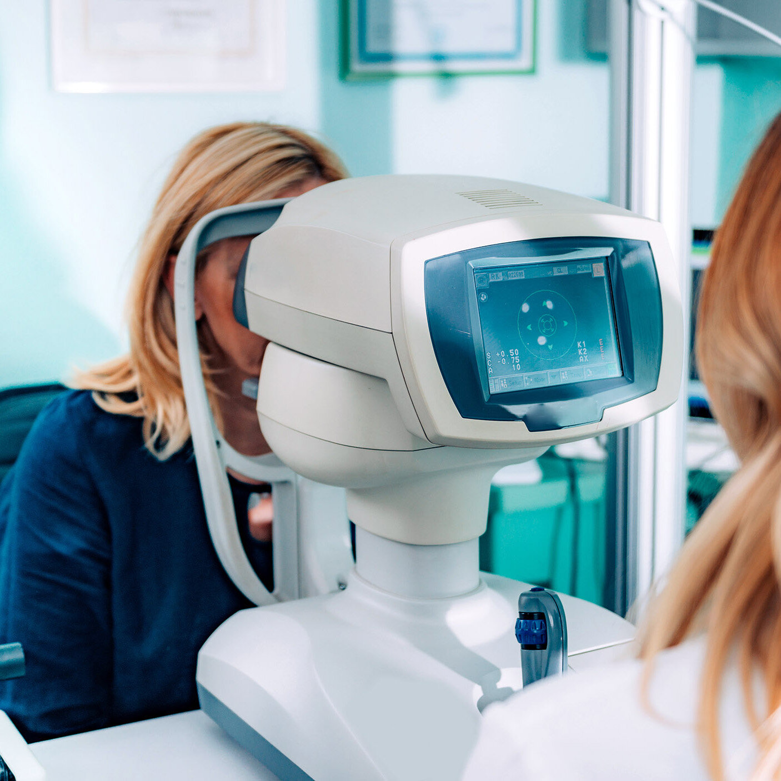
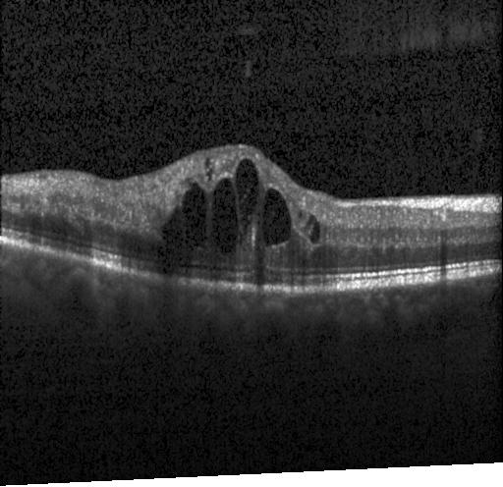
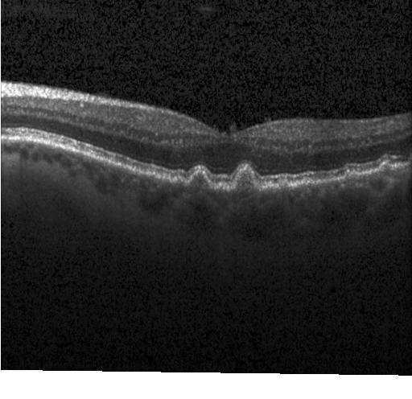
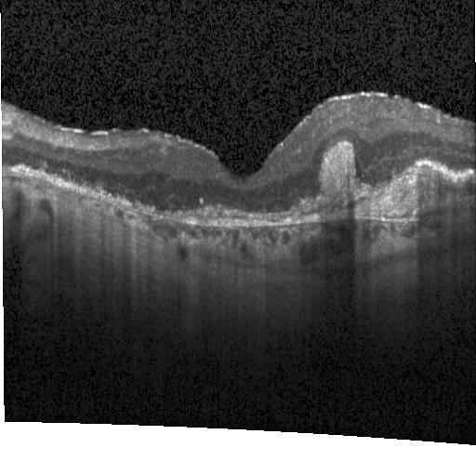
Malattie rilevabili con la Tomografia ottica computerizzata
AMD
DME
Degenerazione maculare senile
Drusen
Neovascolarizzazione coroideale (CNV)
edema maculare diabetico (DME)

Slide 5





OBIETTIVI
Usabilità
&
Accessibilità
Classificazione
Report
Spiegabilità
Agreement

Slide 6
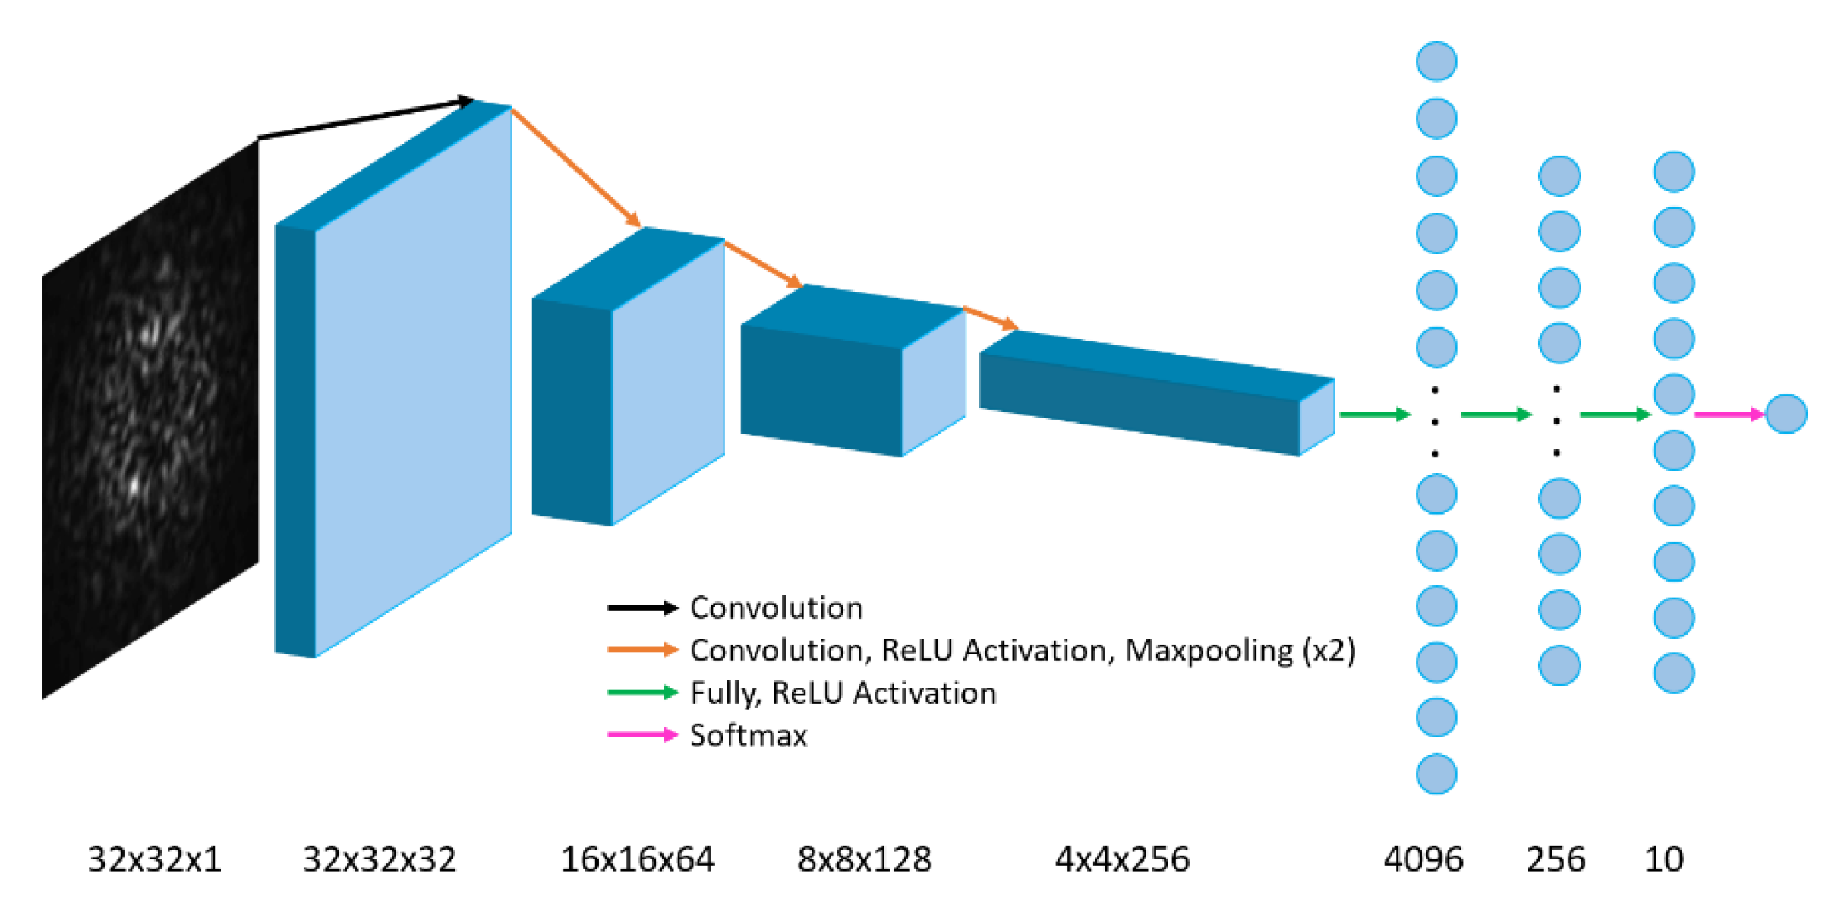
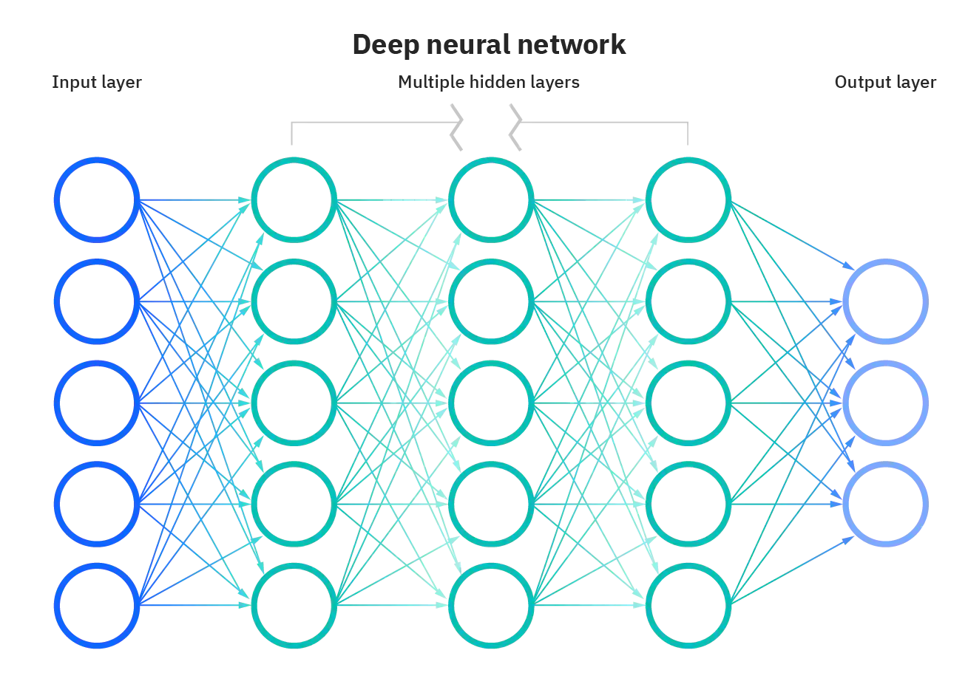

IMAGE CLASSIFICATION
Le Convolutional Neural Network” (CNN) estraggono delle feature dall’ immagine tramite l’ applicazione di diversi filtri
Spiegabile?

Slide 7
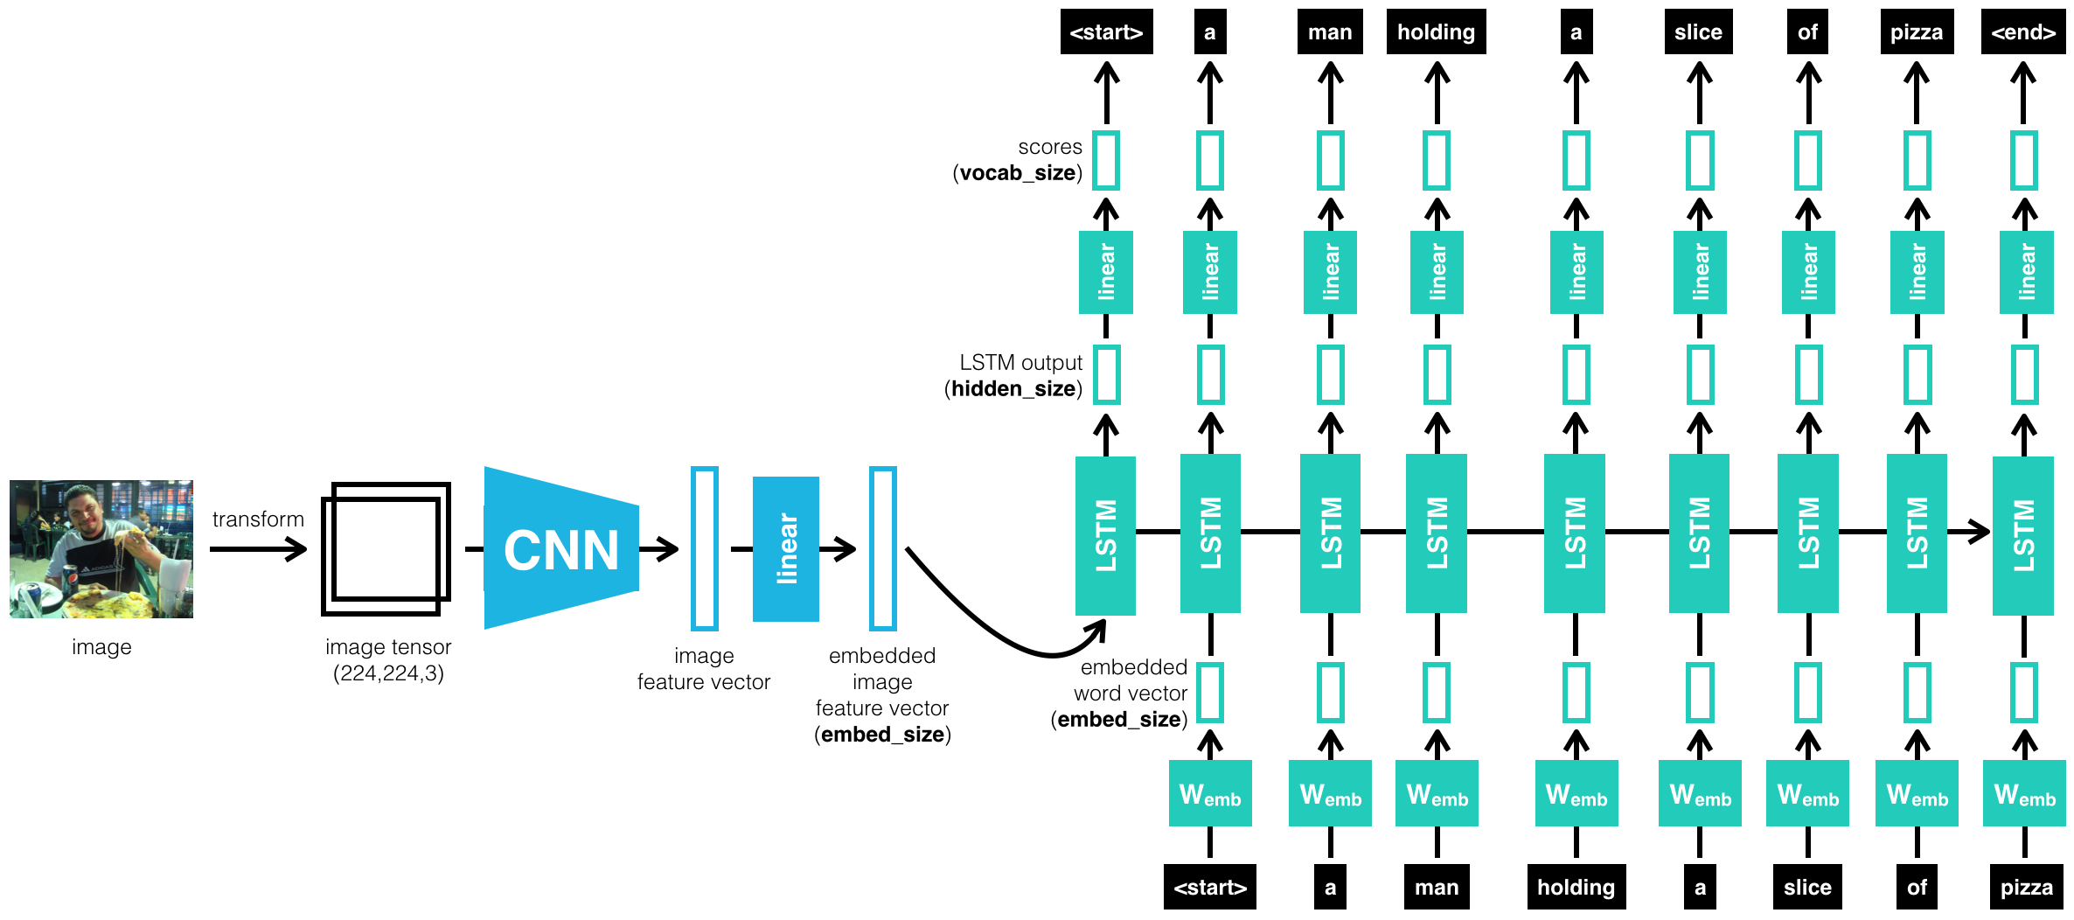
IMAGE
CAPTIONING
«a man holding a slice of pizza»

Slide 8
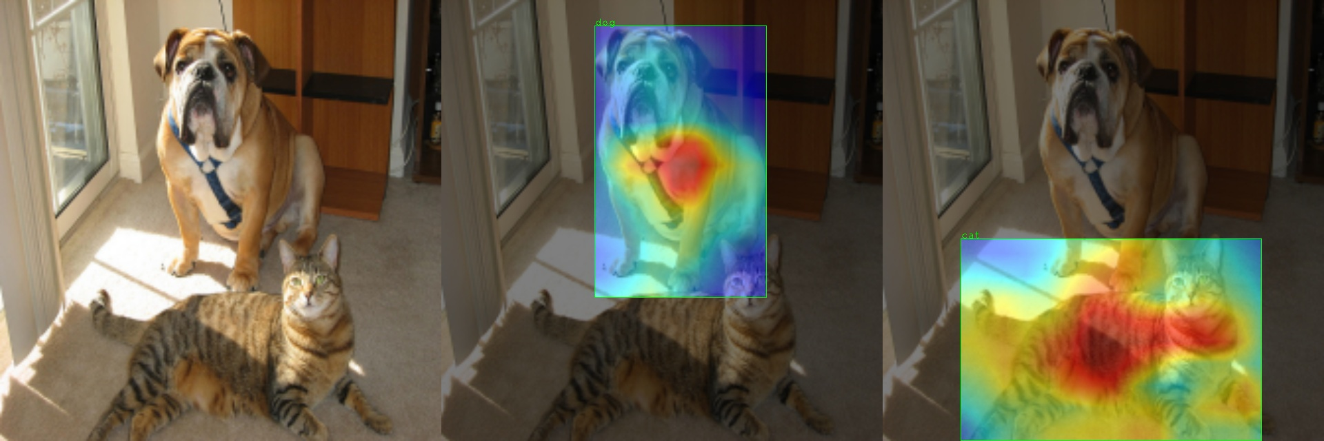
VISUAL
EXPLAINABILITY
Heatmap che evidenziano le regioni di interesse

Slide 9
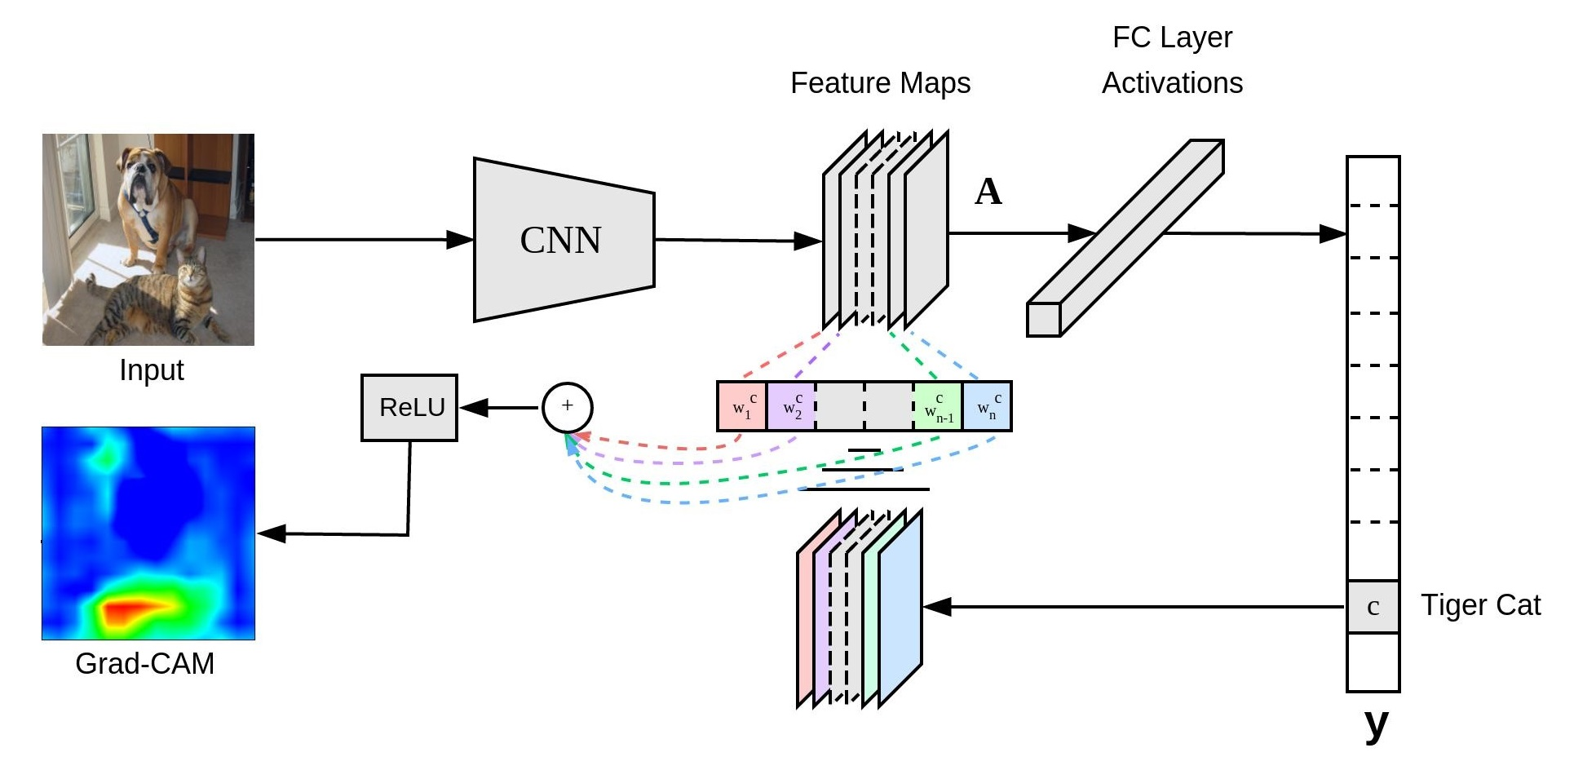
VISUAL
EXPLAINABILITY: Grad-CAM
Dai blocchi convoluzionali si ottengono delle features map
Calcolo del gradiente della classe predetta
Combinazione lineare dei pesi ottenuti con le features map
Overlapping della heamap

Slide 10

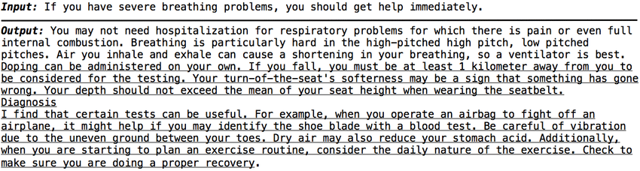
CONTEXT GENERATION CON
GENERATIVE PRE-TRAINED TRANSFORMER (GPT)

Slide 11
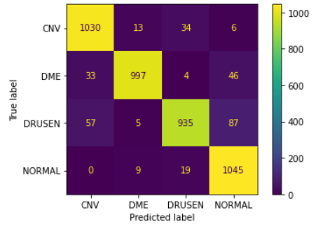
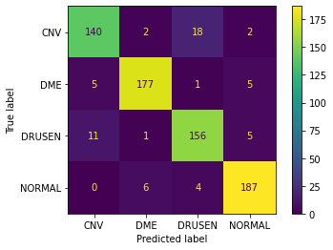
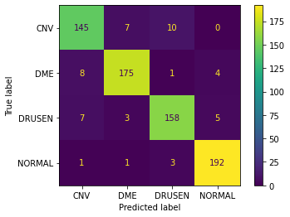
VALUTAZIONE SPERIMENTALE
Densenet-161
Densenet-121
VGG19
Densenet-121
VGG19
24000 img
100 x 100
PCA
4000 img
224 x 224
Visual XAI
4000 img
224 x 224
Visual XAI
800 img
224 x 224
Textual XAI
800 img
224 x 224
Textual XAI
91,6%
93,0%
BLEU-1
0.438
BLEU-1
0.422
92,7%
READ MORE
READ MORE
READ MORE
BLEU-2
0.189
BLEU-2
0.177
Accuracy
Accuracy
Accuracy
79,7%
75,4%
READ MORE
Agreement
Agreement

Slide 12
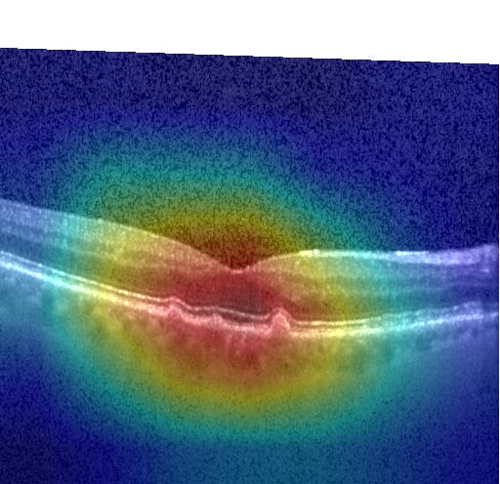
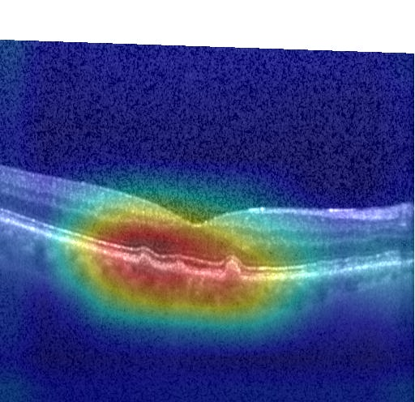
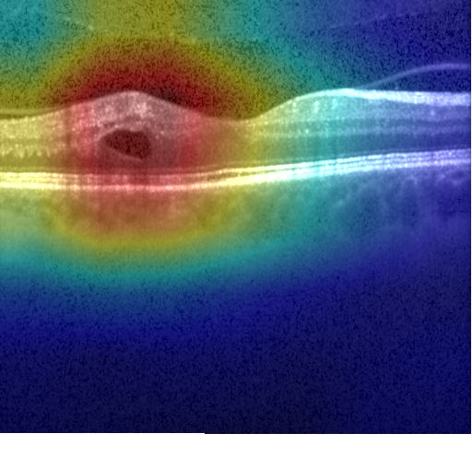
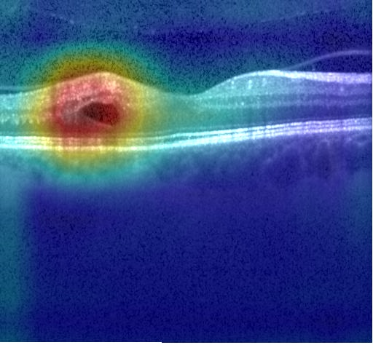
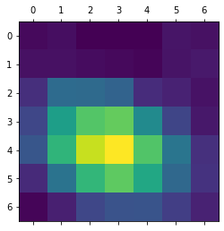
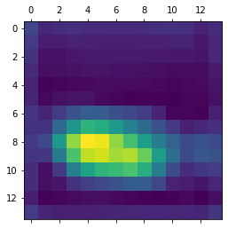
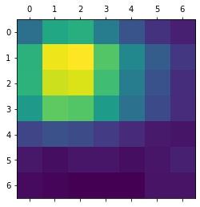
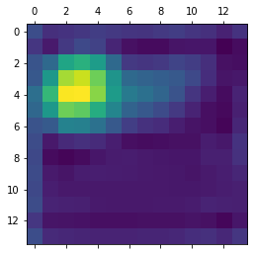
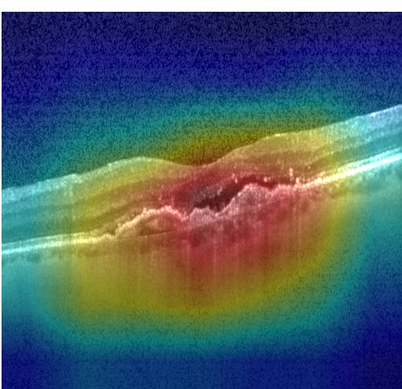
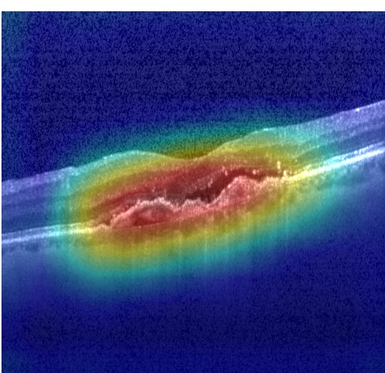
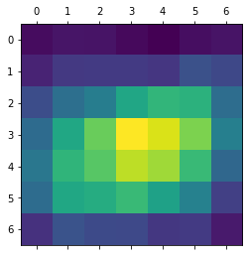
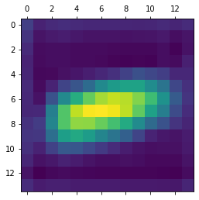
Grad-CAM:
Densenet-121 VS VGG19
DRUSEN
DME
CNV

Slide 13
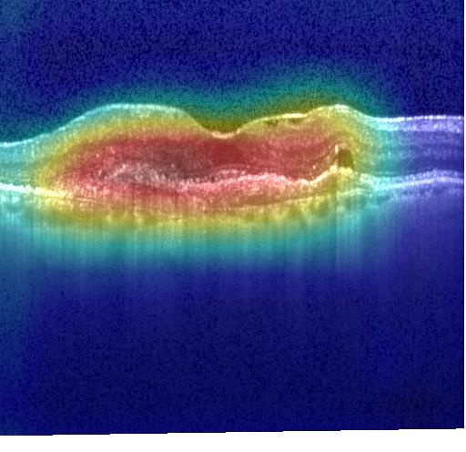
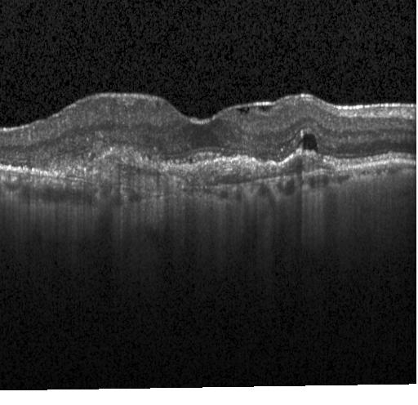
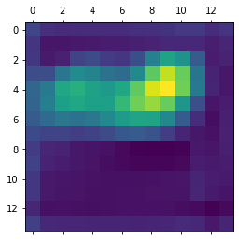
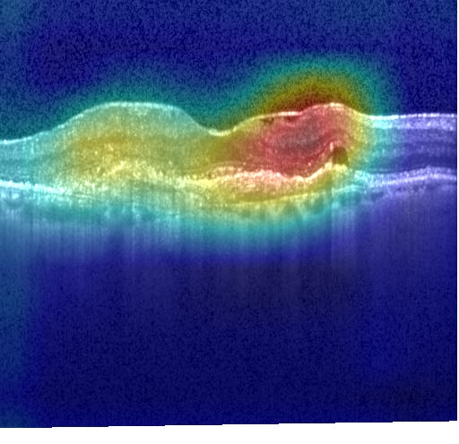
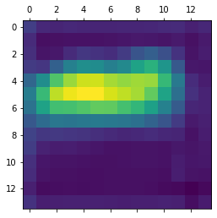
True label: CNV
Class Grad-Cam: CNV
True label: CNV
Class Grad-Cam: DME

Slide 14
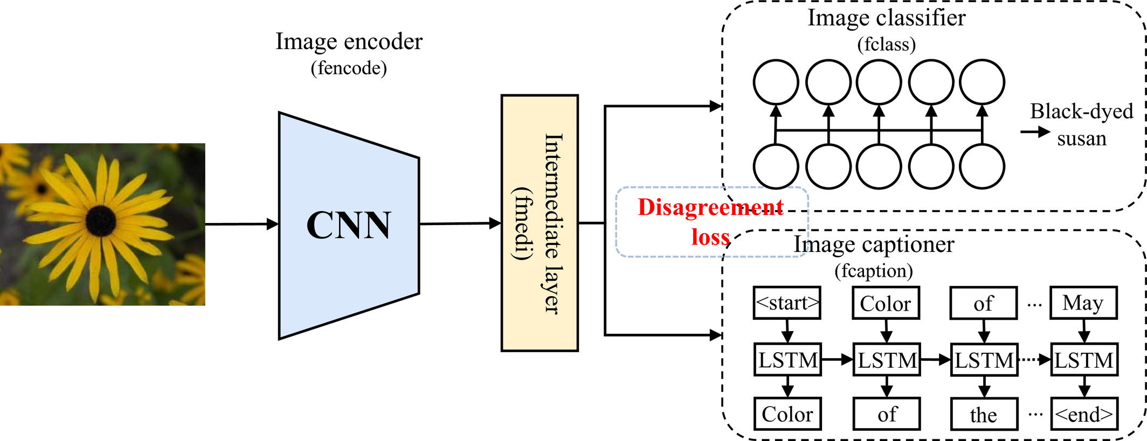
MULTI-TASK
LEARNING
Apprendimento in cui le feature tra task correlati vengono condivise
Riduce rischio overfitting
Generalizza meglio rispetto ad un addestramento separato dei singoli task

Slide 15
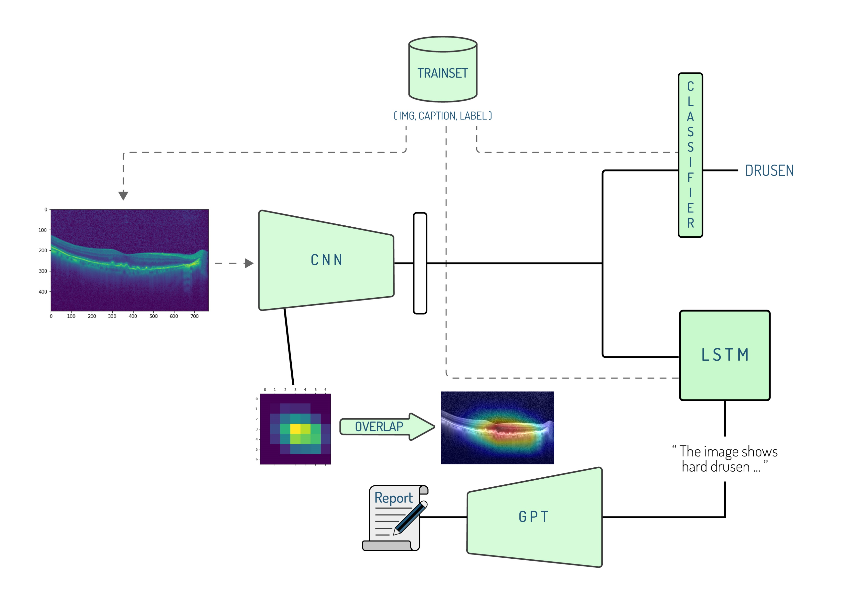
Modello proposto

Slide 16
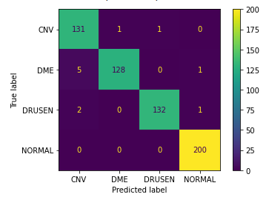
Valutazione modello Multi-Task
98,0%
86,4%
800 img
224 x 224
Visual XAI + Textual XAI
Densenet-121
Accuracy
Agreement
READ MORE

Slide 17
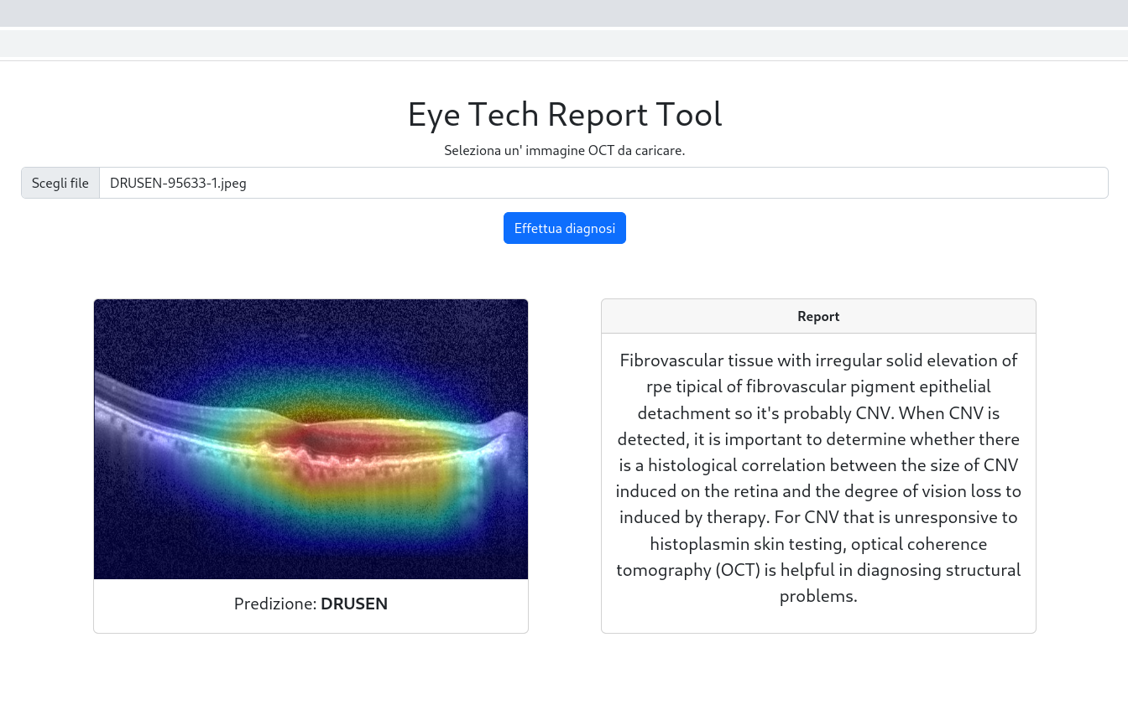


Eye Tech Report Tool

Slide 18
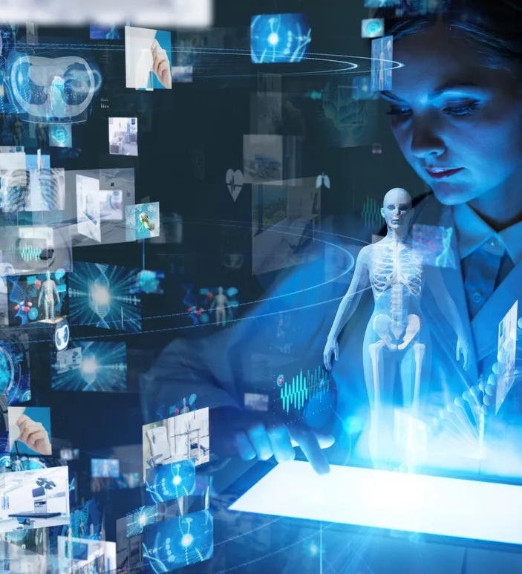
Conclusioni e
sviluppi futuri
Si fornisce una visual explainability
Il modello Multi-Tasking ha performance migliori rispetto a modelli che risolvono singoli task in modo autonomo sullo stesso dominio
Aumentare didascalie del dataset
Aumentare capacità computazionale per training di modelli più complessi
Supporto da parte di specialisti per la valutazione dei report di GPT-2 e GPT-Neo

Slide 19

Grazie per l’attenzione

